Slide 1

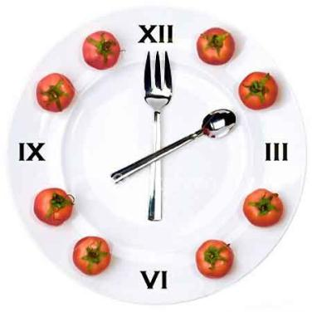

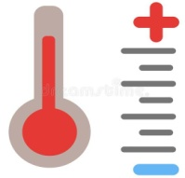

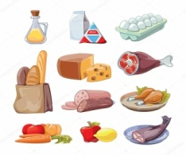




Правила кулинарной обработки и гигиенические правила приема пищи
Подвергайте пищевые продукты тщательной кулинарной обработке, обеспечивающей уничтожение микробов под влиянием высокой температуры. | Съедайте приготовленную пищу как можно скорее, чтобы исключить размножения микрофлоры при ее остывании, свежеприговленная пища в меньшей степени теряет концентрацию витаминов | Тщательно соблюдайте правила хранения приготовленной пищи. При хранение пища должна находиться либо в горячем состоянии (около 60°С или выше), либо в охлажденном (около 10°С или ниже).
Приготовленную пищу разогревайте до температуры не ниже 70°С. | Не допускайте, чтобы сырые продукты соприкасались с приготовленными. | Соблюдайте правила личной гигиены перед приемом пищи.
Содержите в чистоте все поверхности в кухне. | Охраняйте продукты от насекомых, грызунов и прочих животных (в плотно закрытых емкостях). | Пользуйтесь чистой водой.

